Slide 1
IRREGULAR TRAFFIC MONITORING
2023

Slide 2
Background
Waze adalah aplikasi navigasi crowd-sources yang memudahkan driver untuk mencari jalan ke suatu tempat dan memberikan informasi terkini mengenai kondisi jalan. Waze mengumpulkan data penggunanya secara real time seperti kondisi lalu lintas yang dihasilkan dari waktu tempuh, kecepatan kendaraan, dan banyak pengguna dalam satu jalan yang bisa diakses secara publik.
Dari data waze yang ada di kota Bekasi dari 6 Juli 2022 sampai 6 September 2022, akan dibuat dashboard monitoring irregularities traffic yang akan digunakan oleh instansi sektor publik di Bekasi yang menangani pengaturan lalu lintas.

Slide 3
Business Goals
Memantau keadaan traffic di jalanan bekasi berdasarkan data real time.
Mengambil keputusan mengenai pengaturan lalu lintas berdasarkan data yang disajikan di dalam dashboard.
Dapat mempelajari pola irregularities traffic yang ada di Bekasi.

Slide 4
Data yang digunakan
jam_level: tingkat kemacetan lalu lintas
median_length: panjang irregularity
median_delay_seconds: delay dalam hitungan detik dari kecepatan biasa
median_regular_speed: historis kecapatan reguler dalam kmh
median_total_records: total data yang direkam dalam waktu tertentu
median_speed: kecepatan lalu lintas dalam irregularity
median_seconds: waktu historis untuk menempuh panjang kemacetan dikurangi waktu free flow

Slide 5
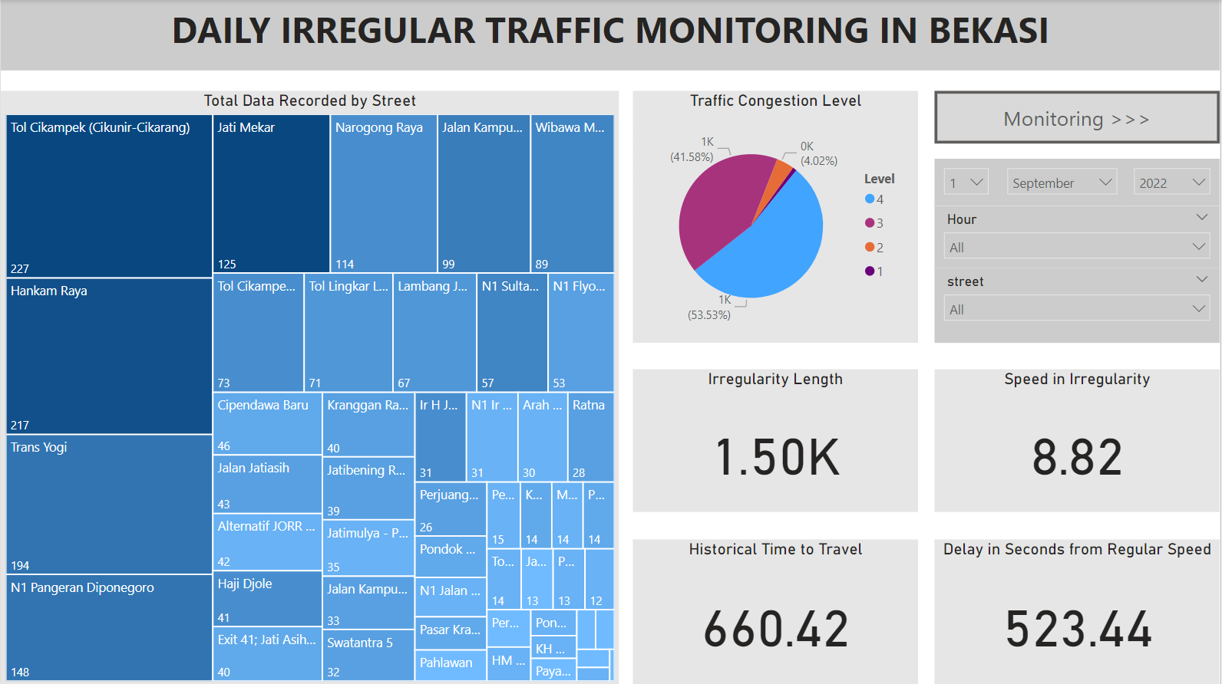
Daily Monitoring Dashboard
Daily monitoring dashboard digunakan untuk memonitor irregularities secara daily dan realtime untuk bisa memonitor keadaan traffic di jalanan Bekasi. Filter yang digunakan yaitu berapa datepicker untuk melihat data berdasarkan rentang waktunya dan filter street untuk melihat data berdasarkan jalannya.

Slide 6
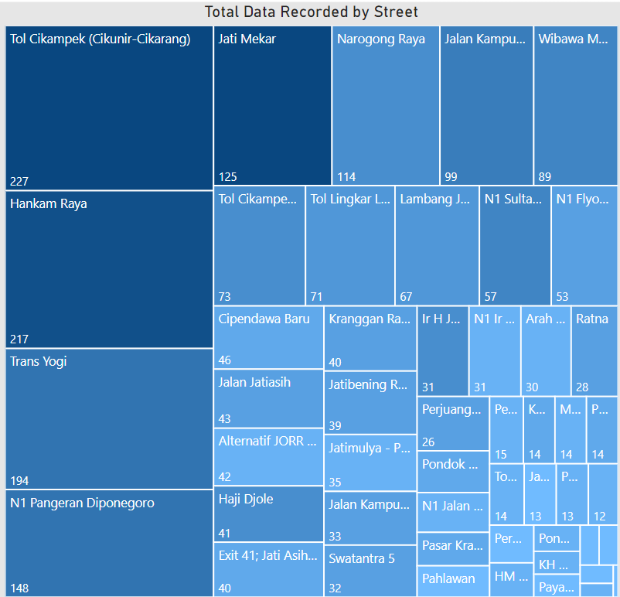
Treemap Chart untuk Total Data Recorded
Recorded data berdasarkan data street dipilih karena untuk melihat tingkat kerapatan kendaraan berdasarkan area tertentu. Data ini ditampilkan dengan treemap untuk memperlihatkan street yang mempunyai recorded paling banyak mempunyai area paling besar dan sebaliknya, selain itu juga dipilih color schema continues untuk memperlihatkan area yang mempunyai data paling banyak akan berwarna lebih gelap daripada lainnya.

Slide 7
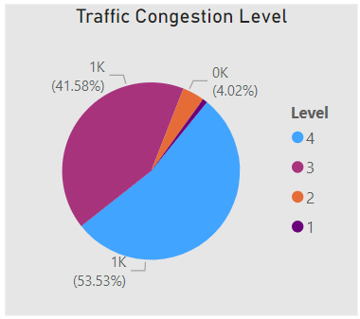
Pie Chart untuk Pembagian Congestion Level
Congestion level ditampilkan dalam bentuk pie chart untuk memudahkan pemantauan congestion di setiap levelnya.

Slide 8
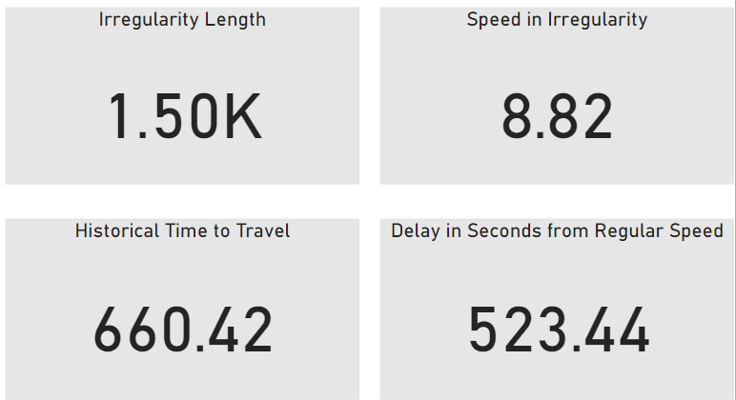
Card untuk Menampilkan Satu Data
Length, speed, regular speed, dan historical time data ditampilkan dalam bentuk card karena untuk daily monitoring lebih cocok untuk menghitung average dari data tersebut. Selain itu untuk menghindari informasi yang berulang di dashboard monitoring yang mengeluarkan data yang sama tapi berdasarkan timestamp dengan range tertentu.

Slide 9
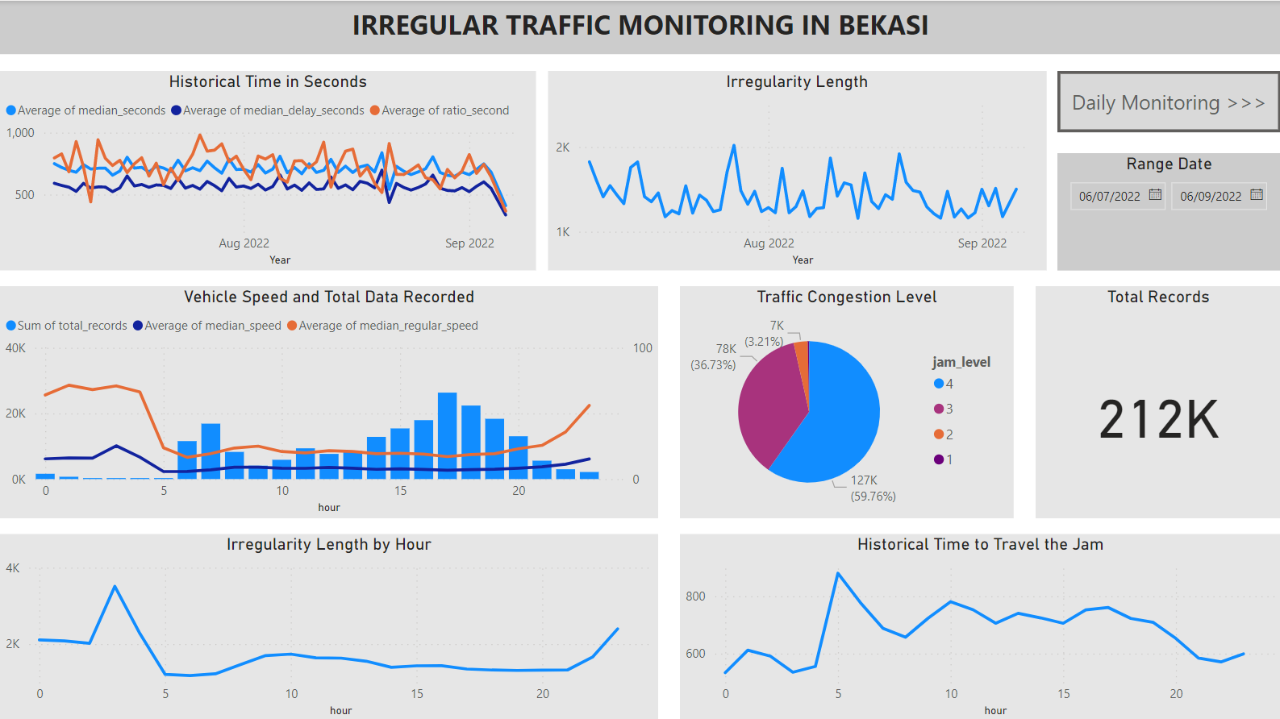
Monitoring Dashboard
Monitoring dashboard berisi data irregularities dalam range tertentu. Data yang ditampilkan kebanyakan dalam bentuk line chart dengan nilai x berupa timestamp dalam range sesuai filter. Hal ini dimaksudkan agar user dapat menangkap jika terjadi pola tertentu dari data dalam rentang waktu. Filter yang digunakan dalam dashboard berupa datepicker dan hour

Slide 10
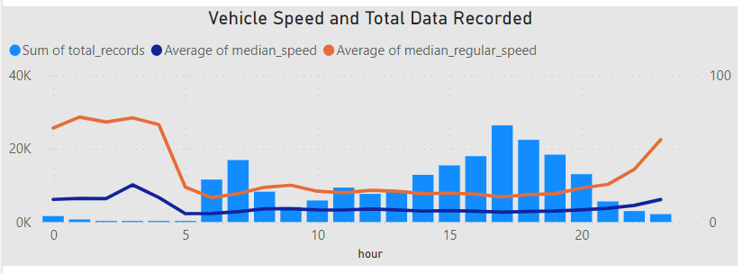
Line dan Stacked Chart untuk Membandingkan Vehicle Speed dan Total Recorded
Data vehicle speed ditampilkan dengan line chart dan total recorded data dalam bentuk bar chart berdasarkan jamnya. Dipilih line chart untuk bisa menunjukkan perbedaan kecepatan kendaraan dalam 24 jam, dan mengetahui di jam-jam berapa saja irregularities terjadi berdasarkan data kecepatan kendaraan.
Terdapat hubungan antara speed dengan recorded data secara linear di mana kecepatan kendaraan akan tinggi saat recorded datanya kecil karena artinya kendaraan di jalan itu relatif sedikit.

Slide 11
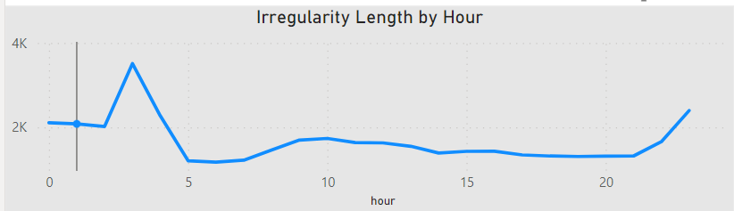
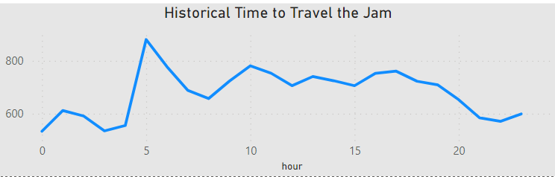
Membandingkan Length dan Historical Time dengan Line Chart
Length adalah data panjang irregularities yang terjadi yang diplot berdasarkan data jam. Data historical time juga diplot berdasarkan jam dan disajikan dalam bentuk line chart. Hal ini agar kita sebagai pengguna dashboard dapat membandingkan dan menarik simpulan dari data length, speed dan historical time yang mempunyai hubungan satu sama lain.

Slide 12
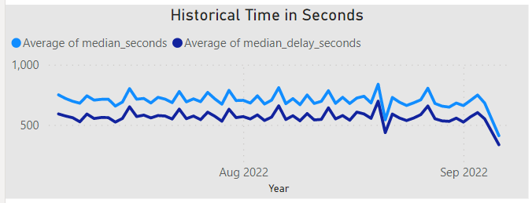
Ratio antara Historical Time dan Delay dalam Line Chart
Median_seconds atau historical time untuk melalui kemacetan dan delay_seconds atau delay dalam hitungan detik dari kecepatan biasa ditampilkan dalam line chart dengan dua y-axis. Hal ini dilakukan untuk mengetahui hubungan dari keduanya, dan terlihat keduanya mempunyai hubungan di mana ratio antara kedua data tersebut rata-rata tidak berbeda jauh dilihat dari jarak antar linenya.

Slide 13
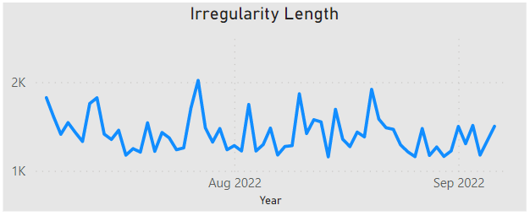
Irregularity Length berdasarkan Tanggal dengan Line Chart
Panjang irregularity di jalanan Bekasi ditampilkan dalam bentuk line chart untuk mengetahui di tanggal berapa saja terjadi irregularities yang berkepanjangan dan apakah tanggal tertentu atau hari libur mempengaruhinya.
Didapatkan beberapa informasi menarik yaitu beberapa peak selain dihasilkan pada weekend, juga dihasilkan pada hari rabu.

Slide 14
TERIMA KASIH

